Slide 1
Kabels en leidingen in het (omgevings)programma: van visie naar programma
Sprekers: Thijs Petit & Irma Dekker
Assistent: Beau Klarenbeek
2

Slide 2

Maatschappij
Politiek
Waterschapsverordening
Omgevingsprogramma’s
Meldingen verwerken
Aanvragen beoordelen
Monitoring
Omgevingsplan
Omgevingsverordening
Samenwerkingsafspraken
Toezicht en handhaving
Omgevingsprogramma uitvoeren
Evaluatie
Bbl* / Bal*
Projectbesluiten
Omgevingsvisie
Samenwerken
Aanvragen en info ontvangen
Vergunningscheck
Regels op de kaart
Maatregelen op maat
Aanvragen/melden

Slide 3
Wat gaan we doen
Terug en vooruit kijken:
overheden en netbeheerders samen actief
omgevingsplan, projectbesluit, data, stelselcatalogus
Aan de slag met de handreiking
Aan de slag met de tabel

Slide 4
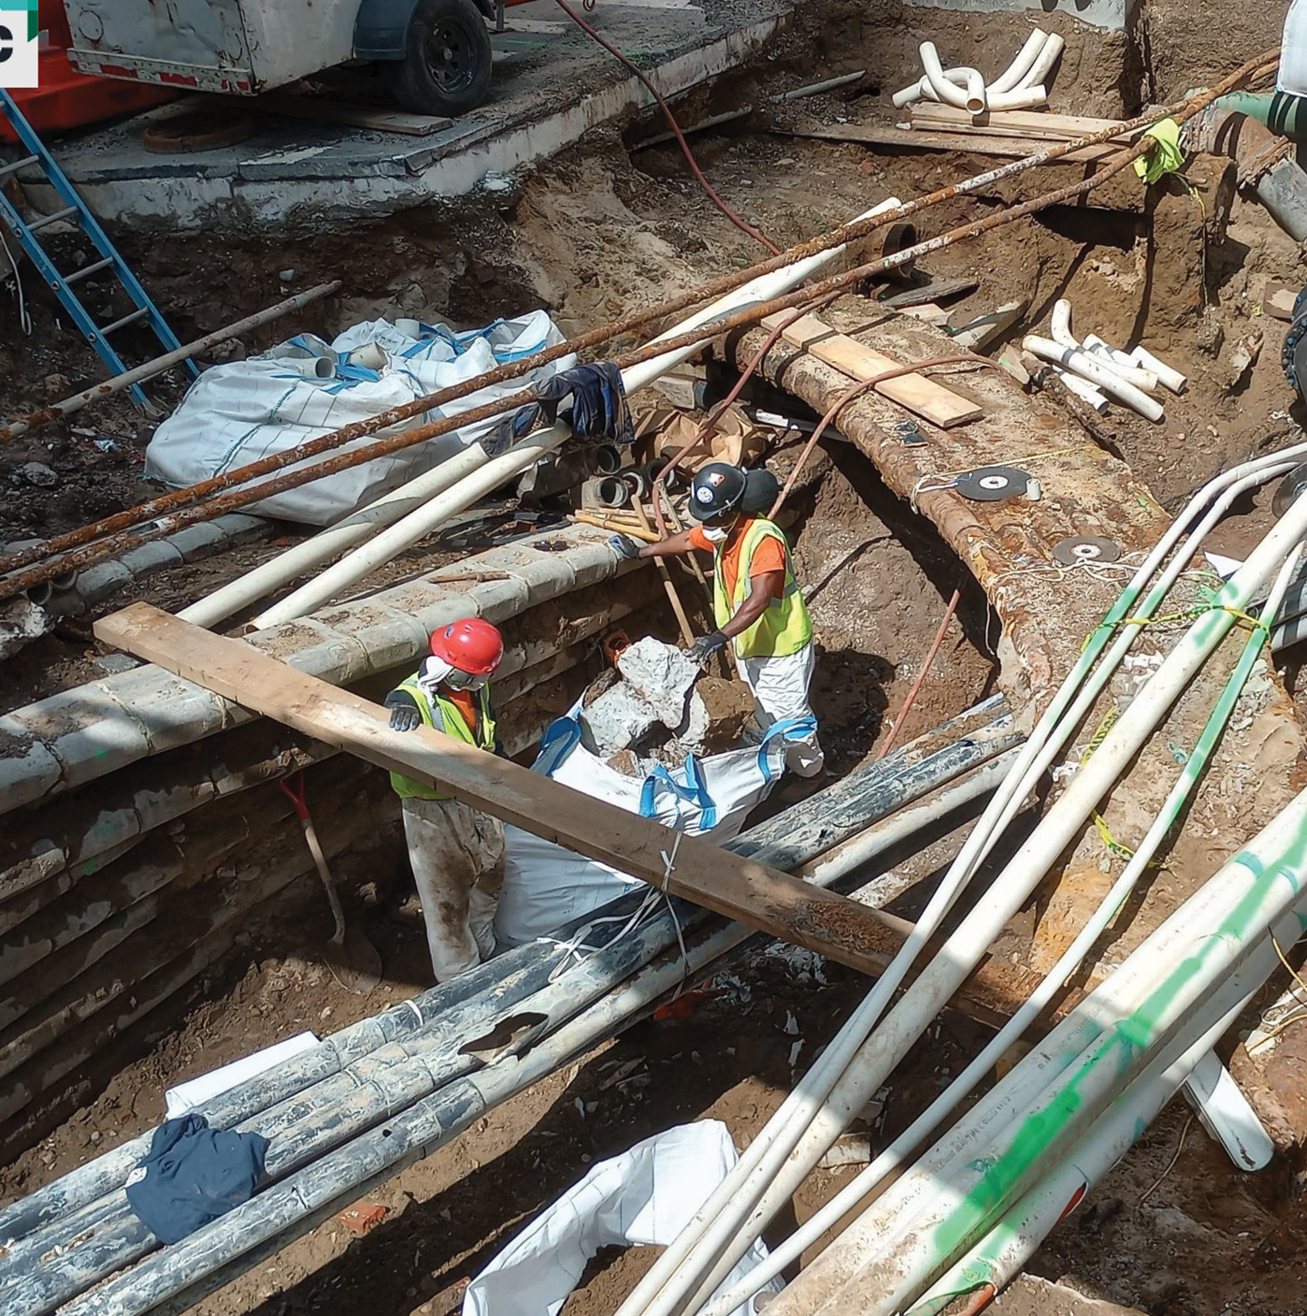
De Bodem is Vol: De 'Ondergrondse Sudoku'
De 'ruimtelijke inpassing' van kabels en leidingen is momenteel een van de grootste vertragende factoren in de energietransitie.
Spaghetti-effect: Extreme drukte door riolering, drinkwater, gas en wortelstelsels.
Netcongestie: Dringende behoefte aan verzwaring van het elektriciteitsnet.
3D-Ordering: Claim op de ondergrond dicteert wat bovengronds nog mogelijk is

Slide 5
De plek in de Omgevingswet
Kabels en leidingen (K&L) raken aan bijna alle instrumenten van de Omgevingswet. Het programma vormt de cruciale schakel:
Omgevingsvisie: Strategische doelen voor de fysieke leefomgeving.
Omgevingsprogramma: Tactische uitwerking en maatregelenpakket.
Omgevingsplan: Juridische borging

Slide 6
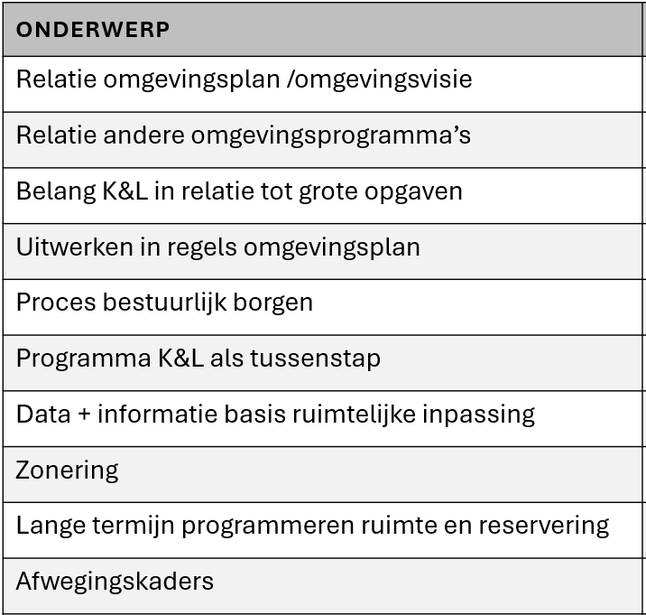
De handreiking
Gemeenten al overstap K&L (omgevings)programma’s?
Ja, welke ervaringen?
Nee, wat zijn de belemmeringen?

Slide 7
De tabel
Toelichting tabel
Aan de slag met de tabel

Slide 8
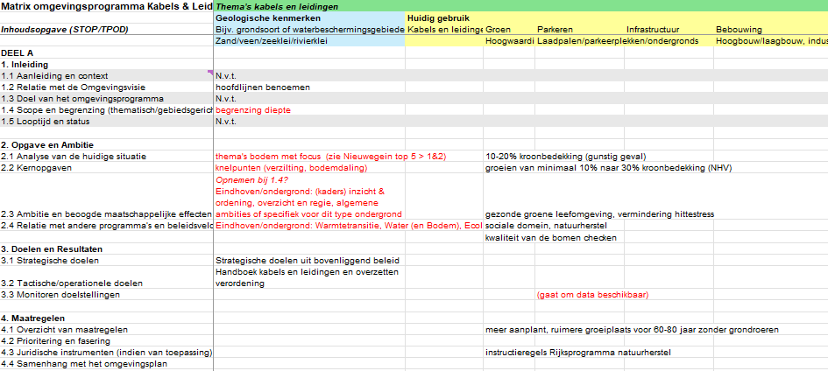

Slide 9
Dankjewel voor je aandacht!
Mail dan irma@ruimtemeesters.nl

